Slide 1
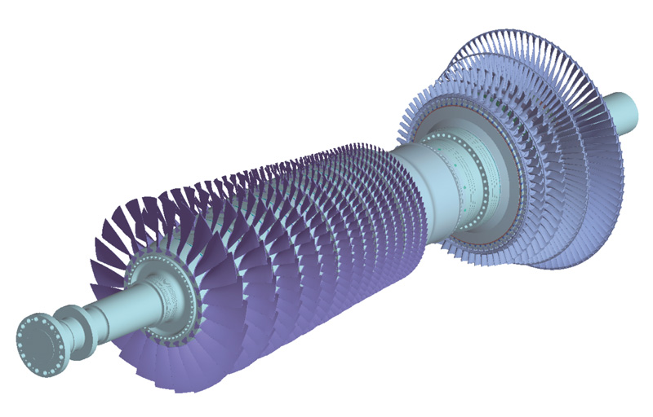
Kritické otáčky rotorů
Vysoká škola technická a ekonomická
v Českých Budějovicích
Ústav technicko-technologický
Autor bakalářské práce: Tomáš Pešek
Vedoucí bakalářské práce: doc. Ing. Petr Hrubý, CSc.
Oponent bakalářské práce: Ing. Martin Podařil, Ph.D.
České Budějovice, červen 2016

Slide 2
Osnova obhajoby
Motivace a důvod řešení problému
Cíl práce
Struktura práce
Použité metody
Výsledky
Závěr
Otázky vedoucího a oponenta BP

Slide 3
Motivace a důvod k řešení problému
Zájem o danou problematiku
Prohloubení znalostí v této oblasti
Využití v praxi
Atraktivnost témata

Slide 4
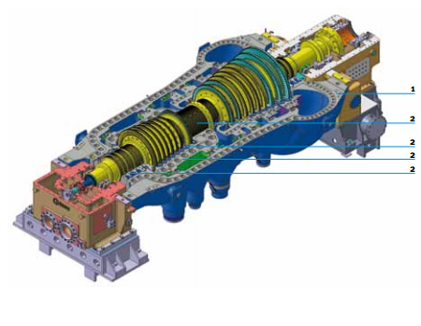
Cíl práce
,,Cílem práce je analyzovat výpočtové metody pro předpovídání chování rotoru za provozu. Zaměřit se na rizika přechodu kritických otáček a analyzovat vliv geometrických parametrů a materiálových hodnot na polohu kritických otáček.“

Slide 5
Struktura práce
Teoretická část
Kritické otáčky
Vyvažování ve strojírenství
Metody řešení modálních a spektrálních vlastností rotorů
Aplikační část
Výpočet hřídele rotoru na jednotlivých případech
Stanovení základních dimenzí rotoru a volba materiálu rotoru
Dosažené výsledky
Závěr

Slide 6
Použité metody
Odvození amplitudové rovnice pro případ rotoru ve tvaru jednorozměrného kontinua na tuhých ložiskách ve stavu ustáleného krouživého kmitání.

Slide 7
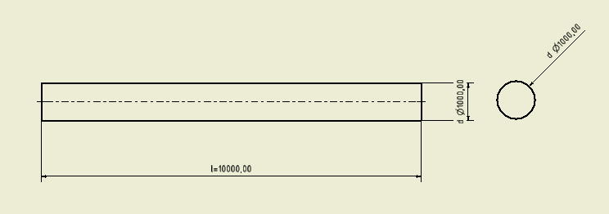
Použité metody
Kritické otáčky- hřídel se spojitě rozloženou hmotou

Slide 8
Dosažené výsledky
Porovnání výsledků
Dostatečnost a přesnost použité metody

Slide 9
Závěr
Oba cíle práce byly splněny.
Aplikace výpočtových metod a zaměření na rizika přechodu kritických otáček
Analýza vlivu geometrických parametrů a materiálových hodnot na polohu kritických otáček

Slide 10
Doplňující otázky vedoucího práce pana doc. Hrubého
Vysvětlete, jaké okrajové podmínky problému použijete v případě radiálně poddajných ložisek. Jakou metodu řešení bude vhodné v takovém případě použít.

Slide 11
Doplňující otázky oponenta práce pana Ing. Podařila
Blíže popište přínosy závěrečné práce vzhledem k použití v praxi.

Slide 12
Děkuji vám za pozornost

